Slide 1

«Способ профилактики сердечно-сосудистых осложнений у лиц с постинфарктным кардиосклерозом»
Червинец Ю.В., Червинец В.М., Степанова Э.В., Козлова Е.А., Григорьянц Э.О., Червинец Л.Ф., Яковлева М.В., Леонтьева А.В.
Г. Тверь, 2020

Slide 2
Актуальность:
По оценкам ВОЗ, в 2016 году от ССЗ умерло 17,9 миллиона человек, что составило 31% всех случаев смерти в мире, из них 85% произошло в результате инфаркта миокарда и инсульта.
Во всем мире фиксируются до 20 миллионов первичных инфарктов миокарда. По данным Росстата уровень летальности среди мужчин и женщин трудоспособного возраста составляет от 15 до 20% особенно в течение первых суток после поступления в стационар.
У больных с АГ, перенесших инфаркт миокарда, регистрируются различные системные нарушения, в том числе со стороны микробиоты пищеварительного тракта, которая играет большую роль в развитии атеросклероза, артериальной гипертензии, сердечной недостаточности, что может в итоге привести к развитию повторного инфаркта миокарда.

Slide 3
Цель :
Совершенствовать качество оказания профилактической помощи пациентам с постинфарктным кардиосклерозом на основании изучения биологического потенциала микробиоценоза желудочно-кишечного тракта

Slide 4
Задачи :
Оценить спектр, частоту встречаемости и количество микроорганизмов из биотопов желудочно-кишечного тракта у взрослых людей с постинфарктным кардиосклерозом.
Создать базу данных микроорганизмов желудочно-кишечного тракта людей с постинфарктным кардиосклерозом на основе проведенного микробиологического мониторинга
Запатентовать штаммы лактобацилл, выделенных от здоровых людей, обладающие высокоактивными свойствами.
Определить спектр газовых сигнальных молекул, выделяемых запатентованными лактобациллами, а также лактобациллами желудочно-кишечного тракта от здоровых и больных с постинфарктным кардиосклерозом
Разработать способ профилактики сердечно-сосудистых осложнений у лиц с постинфарктным кардиосклерозом, основанного на использовании пробиотических препаратов на основе лактобацилл

Slide 5
Материал:
Опытная группа (группа 1): 34 пациента с постинфарктным кардиосклерозом в возрасте от 40 до 84 лет, из них 20 мужчин в возрасте от 40 до 74 лет и 14 женщин в возрасте от 54 до 84 лет. Средний возраст составил 63,9.
Группа сравнения (контрольная группа 2): включала 50 людей, 28 мужчин и 22 женщин в возрасте от 45 до 64 лет, не страдающие патологией сердечно-сосудистой системы, но имеющие данную патологию у ближайших родственников; без наличия патологии полости рта и желудочно-кишечного тракта.

Slide 6
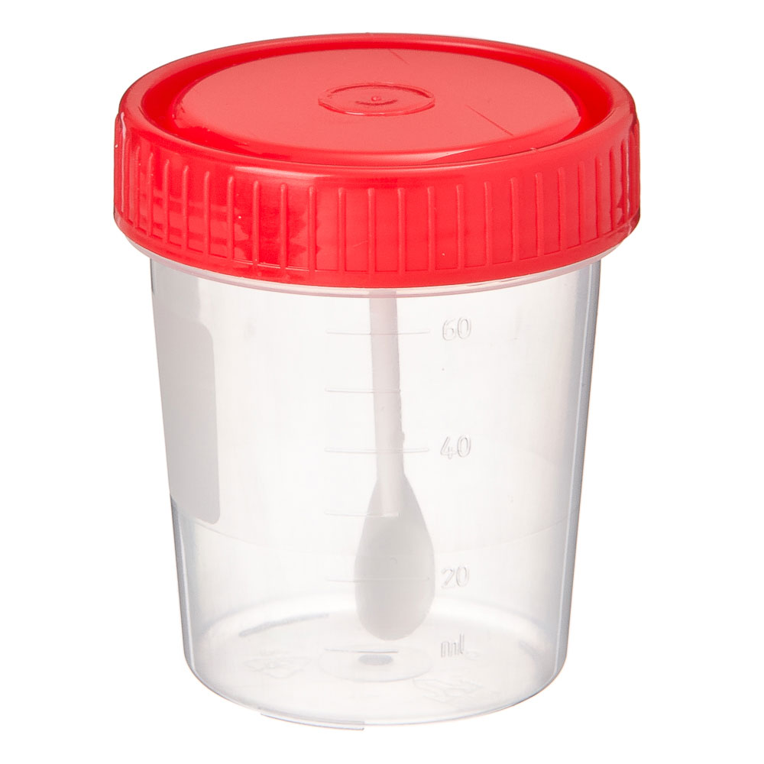
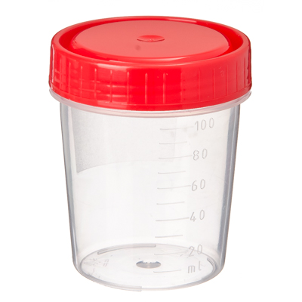
Материал
У людей двух групп исследовали
ротовую жидкость и кал

Slide 7
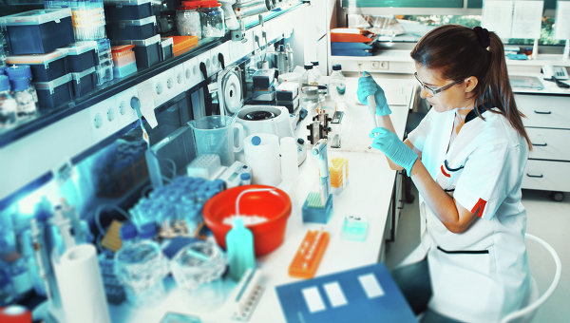
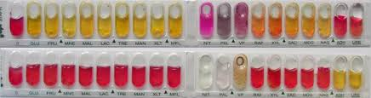

Методы
БАКТЕРИОЛОГИЧЕСКИЙ МЕТОД
Анкетирование
Статистический
метод
БИОХИМИЧЕСКИЙ АНАЛИЗ ЧИСТЫХ ИЗОЛЯТОВ - СИСТЕМА API (BIOMERIEUX, FRANCE)

Slide 8
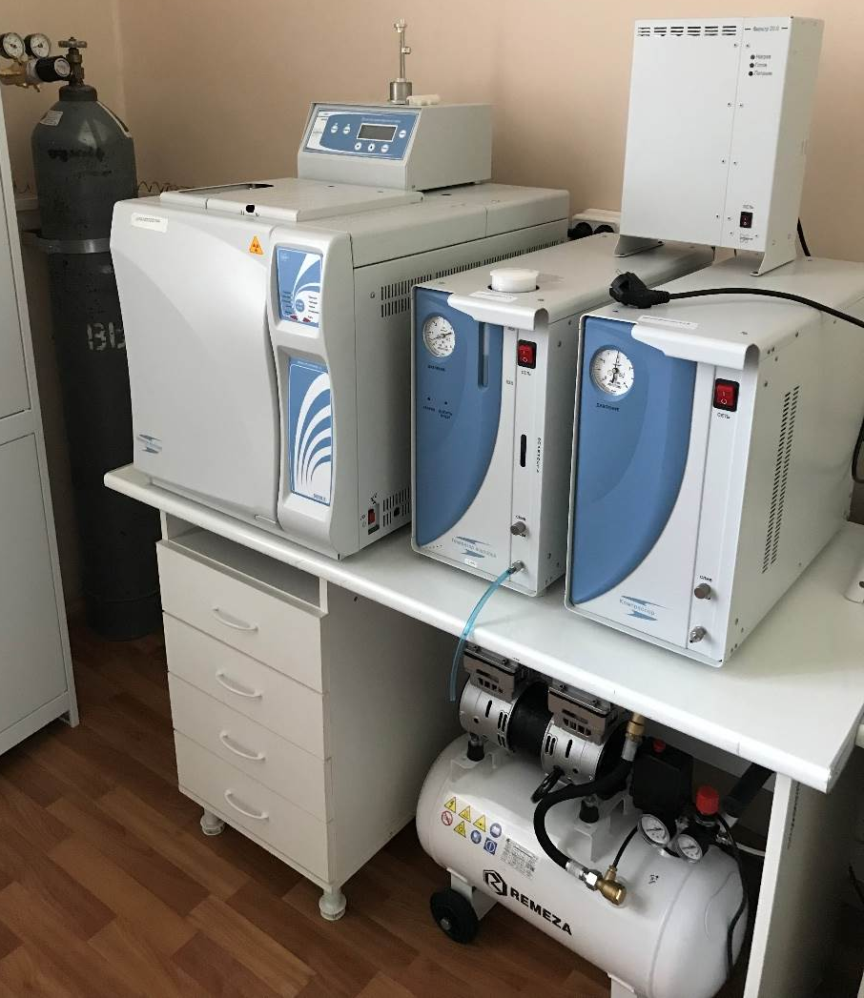
ГАЗОВАЯ ХРОМАТОГРАФИЯ
Детектора:
теплопроводности (ДТП),
(H₂, O₂, N₂)
пламенно-ионизационный (ПИД)
(CO, CH₄, CO₂)
электронозахватный (ЭЗД)
(NO, H₂S, H₂O)
«Хроматэк-Кристалл 5000.2»
Notes:
8

Slide 9
РЕЗУЛЬТАТЫ
Notes:
РЕЗУЛЬТАТЫ

Slide 10
Частота встречаемости микроорганизмов, выделенных из слюны людей с постинфарктным кардиосклерозом и здоровых лиц

Slide 11
Количество микроорганизмов, выделенных из слюны людей с постинфарктным кардиосклерозом и здоровых лиц

Slide 12
Частота встречаемости микроорганизмов, выделенных из кала людей с постинфарктным кардиосклерозом и здоровых лиц

Slide 13
Количество микроорганизмов, выделенных из кала людей с постинфарктным кардиосклерозом и здоровых лиц

Slide 14
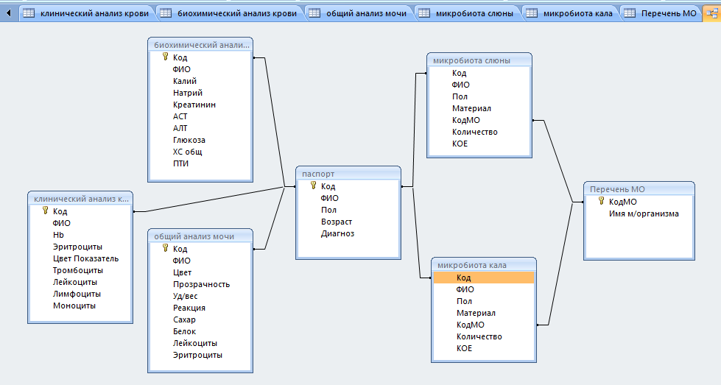
Создана базу данных микроорганизмов желудочно-кишечного тракта людей с постинфарктным кардиосклерозом на основе проведенного микробиологического мониторинга

Slide 15
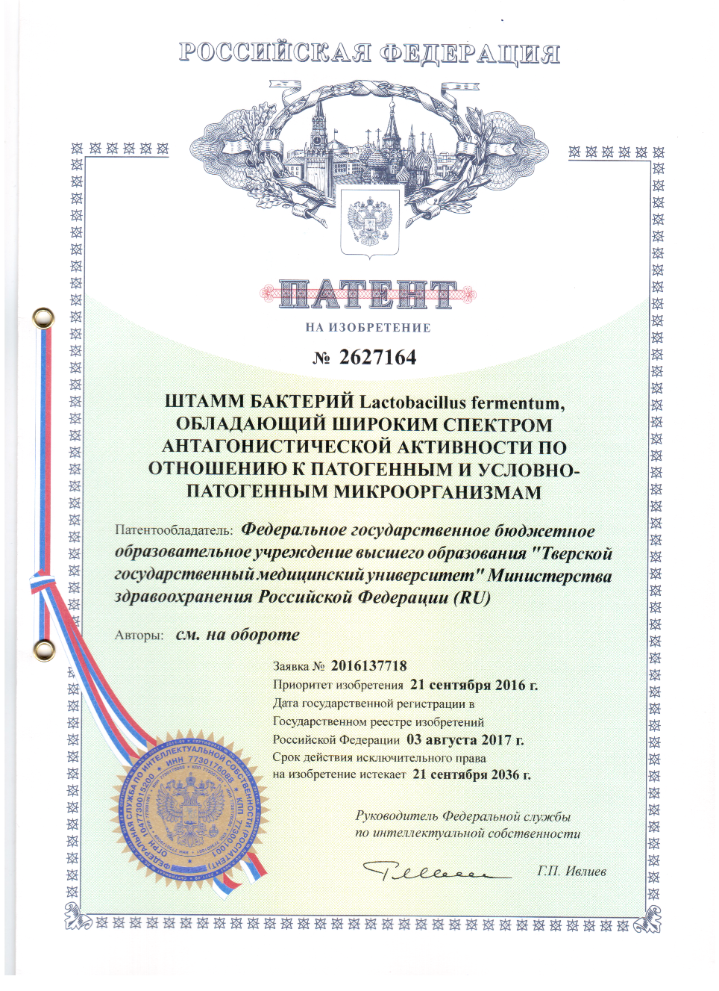
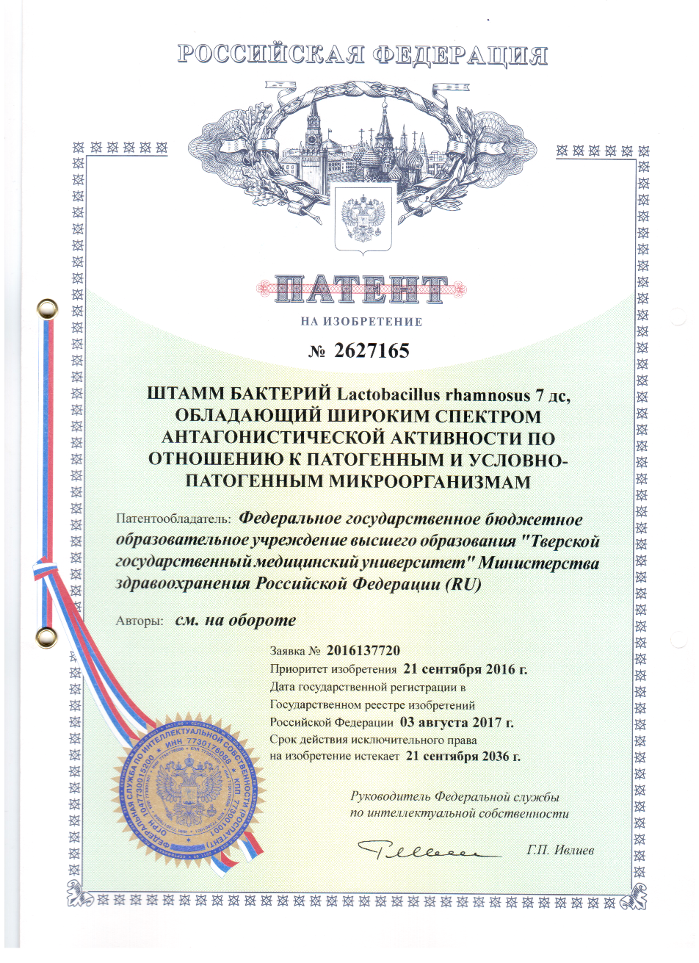
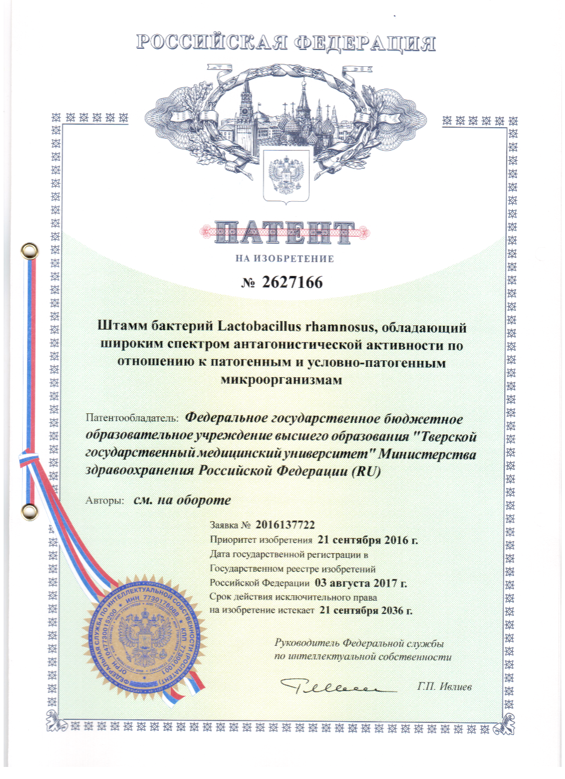
Созданы ПАТЕНТЫ на 5 штаммов лактобацилл, выделенных из полости рта и кишечника здоровых людей г. Твери, обладающих высокоактивными свойствами

Slide 16
Запатентованные ЛАКТОБАЦИЛЛЫ
Высокая активность по отношению к патогенным и условно-патогенным микроорганизмам
Дрожжевые грибы рода Candida
Сальмонеллы,
Шигеллы,
Бациллы,
Золотистый стафилококк,
Кишечная палочка,
Синегнойная палочка.
Защита от развития инфекционных заболеваний пищеварительной, половой систем

Slide 17
Запатентованные ЛАКТОБАЦИЛЛЫ
Отсутствие ферментов патогенности
каталазная,
казеиназная,
желатиназная,
ДНК-ная и РНК-ная,
гемолитическая,
антилизоцимная,
лецитиназная активности
Низкий риск развития инфекционного процесса

Slide 18
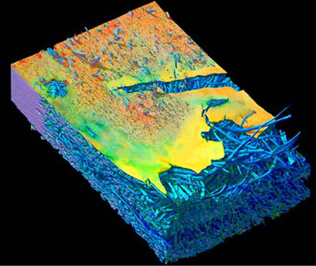
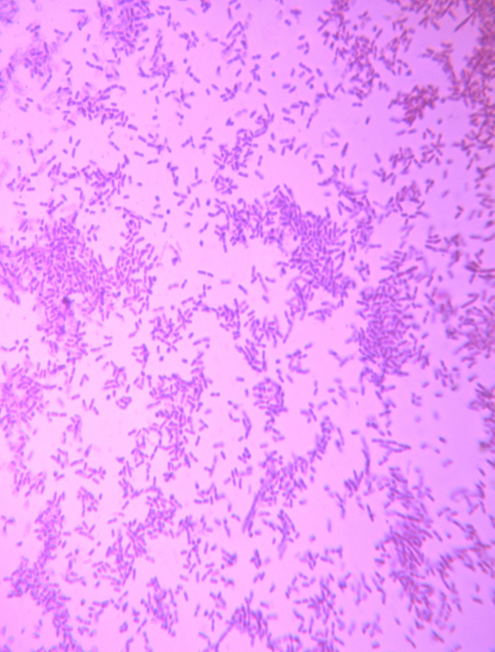
Запатентованные ЛАКТОБАЦИЛЛЫ
Хорошая выживаемость в желудочно-кишечном тракте
высокая способность прикрепляться к клеткам слизистой оболочки и быстро формировать биопленки
высокая способность образовывать агрегаты с другими представителями нормальной микрофлоры
высокая способность вытеснять патогенные микроорганизмы

Slide 19
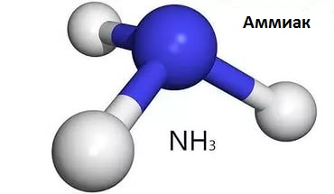
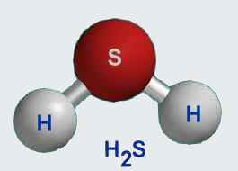
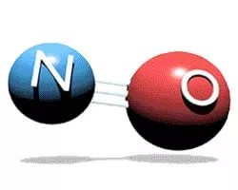
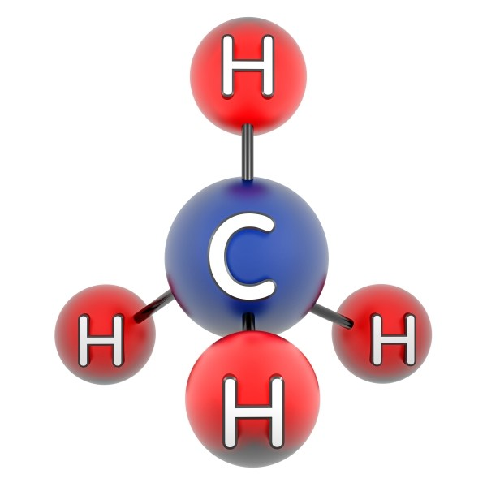
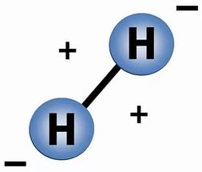
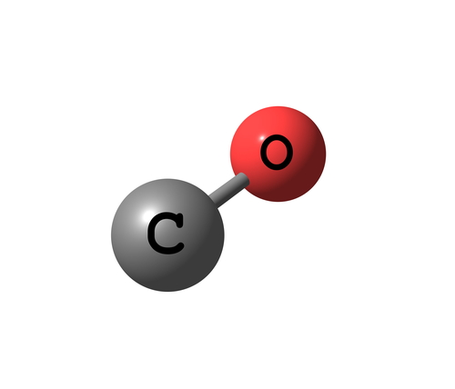
Газовые сигнальные молекулы это регуляторы внутри- и межклеточной коммуникации

Slide 20
Распределение газов в процессе жизнедеятельности лактобацилл от людей с постинфарктным кардиосклерозом и здоровых лиц, и запатентованных лактобацилл
CO 2
9%
75%

Slide 21
Распределение газовых сигнальных молекул у лактобацилл от людей с постинфарктным кардиосклерозом и здоровых лиц, и запатентованных лактобацилл
75%

Slide 22
Создана база микроорганизмов и выделяемых ими газовых сигнальных молекул желудочно-кишечного тракта у лиц с постинфарктным кардиосклерозом на основе проведенного микробиологического мониторинга.
Название газовых сигнальных молекул | Количество газовых сигнальных молекул
 | Лактобациллы от здоровых людей | Лактобациллы от людей с постинфарктным кардиосклерозом | Запатентованные лактобациллы от здоровых людей
O2 | -5,4 % | -5,039 % | -8,0758 %
N2 | -15,6 % | -7,686 % | -22,535 %
CO2 | 123 932,95 ppm | 76 395,773 ppm | 68990,7362 ppm
NO | 5 283,029 ppm | 23,968 ppm | 8755,3642 ppm
CO | 125,970 ppm | 57,283 ppm | 63,4384 ppm
CH4 | -0,25 ppm | -0,003 ppm | 0,326 ppm
H2S | 0,8346 ppm | 3,5 ppm | 0
H2 | -0,05 ppm | 0 | 1,0762 ppm

Slide 23
Предлагается уникальный способ профилактики сердечно-сосудистых осложнений у лиц с постинфарктным кардиосклерозом, заключающийся в курсовом применении пробиотических препаратов на основе запатентованных лактобацилл, выделенных от здоровых людей.
Среди кардиопротектирующих газовых молекул, продуцируемых лактобациллами, преобладают:
NO и СО.
СO
NO
защищает ткани от гипоксии и реперфузионных повреждений
подавляет формирование атеросклеротических бляшек
ингибирует активацию и пролиферацию Е-эффекторных клеток, подавляет образования гистамина базофилами, ингибирует миграцию полиморфоядерных клеток
Нейромодулятор в центральной и периферийной нервной системе
Регулятор тока крови, иммунитета, транспорта воды и электролитов, энергетического метаболизма

Slide 24
Пробиотики на основе живых лактобацилл для профилактики сердечно-сосудистых осложнений у лиц с постинфарктным кардиосклерозом будут:
оказывать прямой защитный эффект через выделение простых сигнальных молекул: CO (кардиопротектор, антиоксидант), NO (кардиопротектор, цитопротектор), H₂ (противовоспалительный газотрансмиттер).
способствовать нормализации имеющейся микробиоты желудочно-кишечного тракта
делать более эффективным основное лечение лиц с постинфарктным кардиосклерозом

Slide 25
«Способ профилактики сердечно-сосудистых осложнений у лиц с постинфарктным кардиосклерозом» подготовлен и может быть внедрен в лечебные учреждения соответствующего профиля

Slide 26
Практические рекомендации
Предлагаемый способ позволит внедрить в медицинскую практику простые и надежные способы профилактики заболеваний сердечно-сосудистой системы, в основе которых лежит простота, экономическая выгода, а также детальная информация о возможностях здоровой микробиоты участвовать в профилактике заболеваний людей различной направленности.

Slide 27

СПАСИБО ЗА ВНИМАНИЕ!
27

